Slide 1
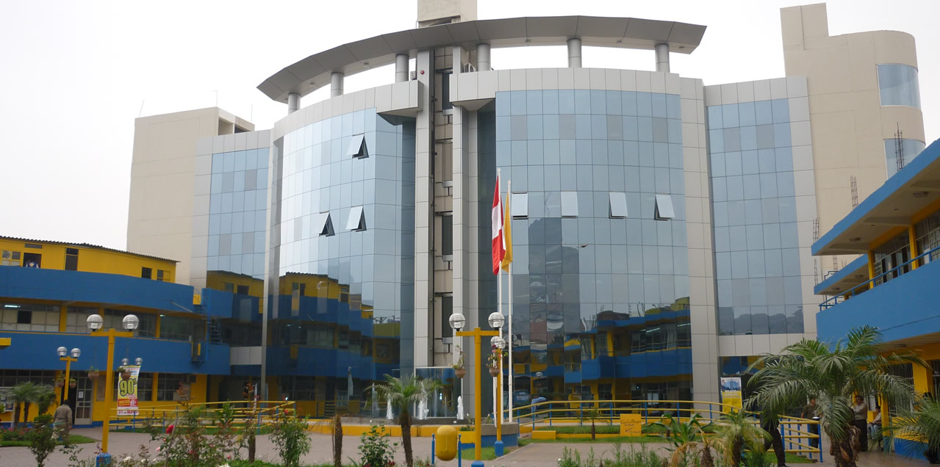
Sistema de Mesa de Partes virtuales
CURSO: FUNDAMENTOS DE PROGRAMACIÓN
Municipalidad Distrital de San Juan de Lurigancho
INTEGRANTES
Graciela Lizet Ruiz Ramos.
Aaron Keneth Gonzales Cortez.
Alejandro Miguel Huilcaya Dominguez.
Joan Narciso Villar.
Manuel Anthony Ruiz Perez.
DOCENTE
Percy Angel Pardo Zapata

Slide 2
Problemática actual en SJL
Gestión Documental Lenta
Impacto al Ciudadano
Demora excesiva en la recepción, clasificación manual y derivación física de expedientes administrativos
Altos costos de traslado personal y pérdida continua de tiempo para los vecinos de San Juan de Lurigancho.

Slide 3
Solución Propuesta y Objetivos
Objetivo General
Digitalizar y agilizar el ingreso de documentos administrativos mediante una plataforma accesible, eficiente y segura.
Agilidad
Seguridad
Reducción del tiempo de tramitación ciudadana.
Validación y custodia digital de datos y documentos.

Slide 4
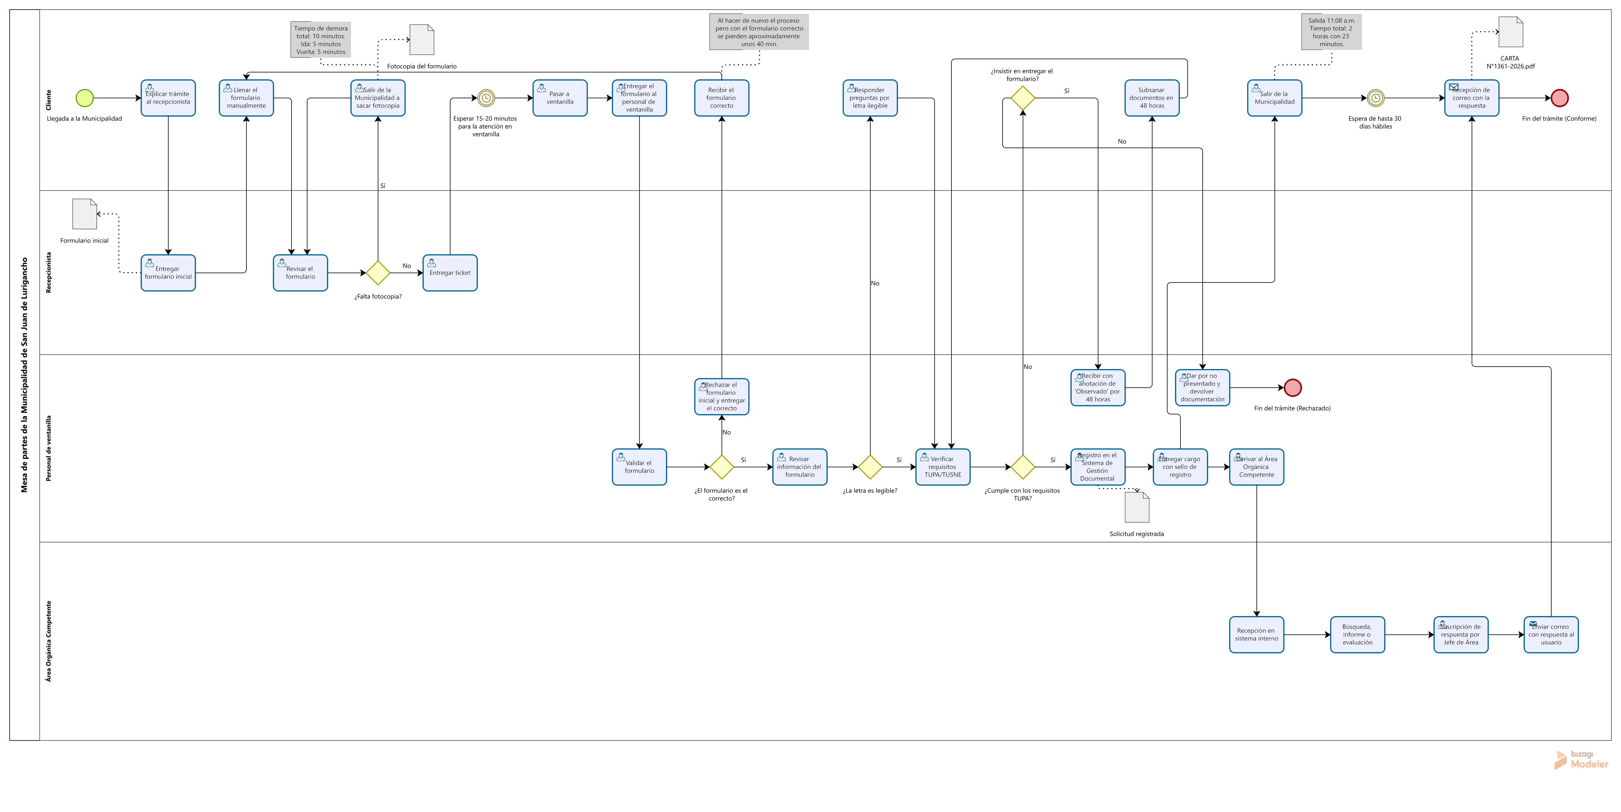
Flujo del Proceso de Negocio
1. Fase Actual Implementada
Autenticación y validación segura del ciudadano o trabajador
2. Fase en Desarrollo
Registro de trámite, carga de PDF y número de expediente.
3. Fase de Cierre
Derivación a área correspondiente y notificación final.

Slide 5
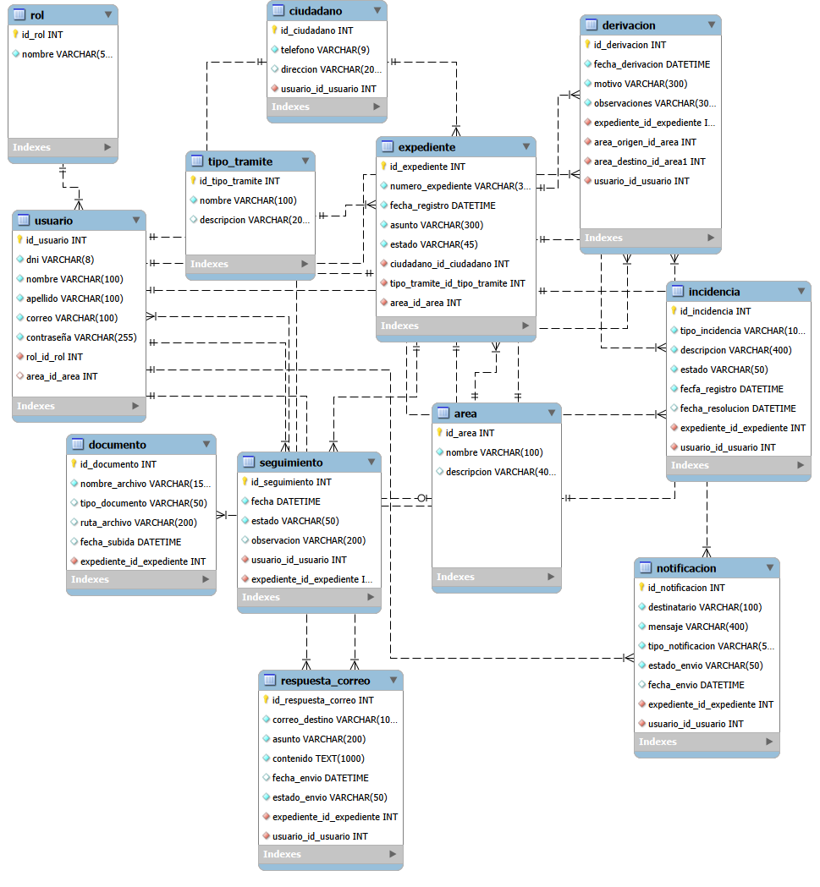
Diseño de Base de Datos
Tablas Principales
Usuarios y Ciudadanos como ejes centrales de la autenticación.
Relaciones Clave
Vinculación estructurada con las tablas Trámites, Expedientes y Documentos.

Slide 6
Arquitectura de Conexión (Código y BD)
Lenguaje: Python
Motor BD: MySQL
Encargado de la lógica de negocio, validaciones del sistema e interfaz gráfica/consola.
Almacenamiento relacional, seguro y persistente de credenciales y expedientes.

Slide 7
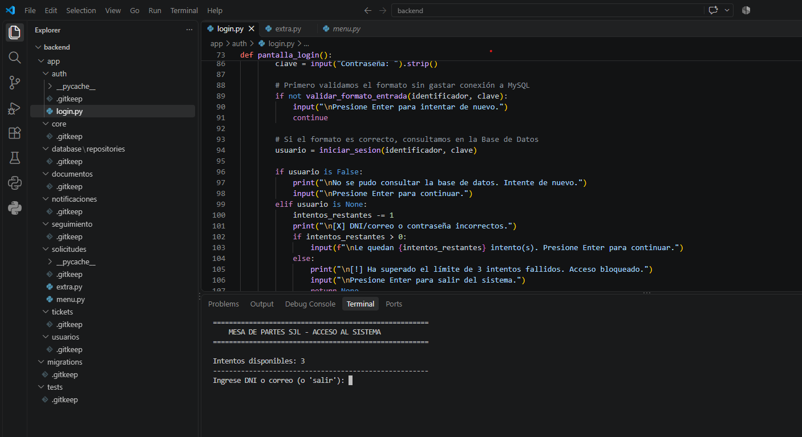
Módulo de Autenticación (Login)
Lógica de Programación Aplicada:
Condicionales (IF / ELSE): Validación de campos vacíos y reglas de formato.
Consultas SQL (SELECT): Verificación directa de DNI/Correo y contraseña en MySQL.
Manejo de Respuestas: Alertas de error ante credenciales incorrectas..

Slide 8
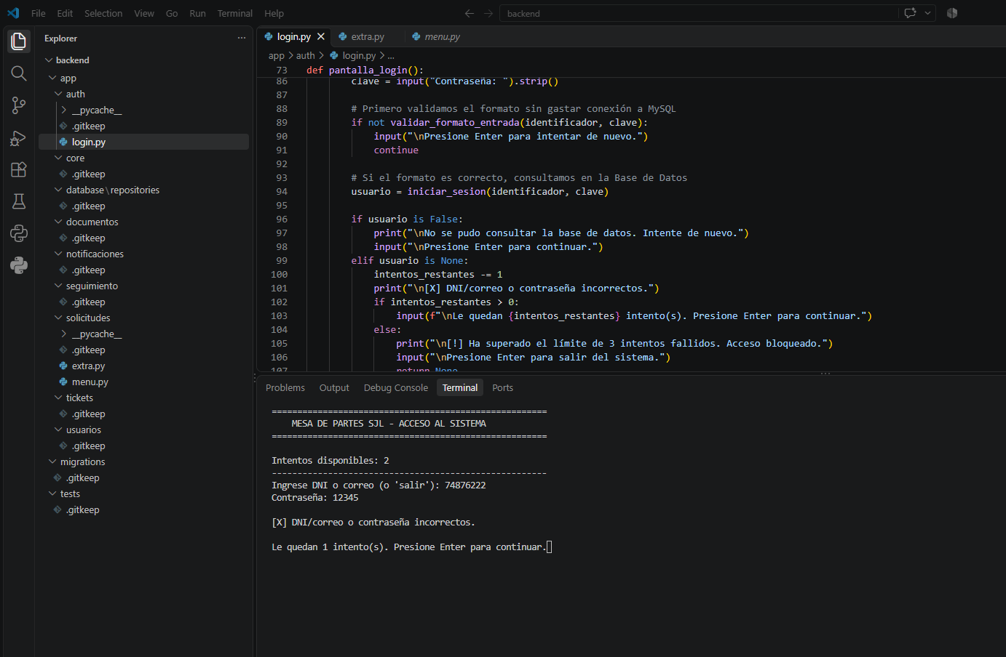
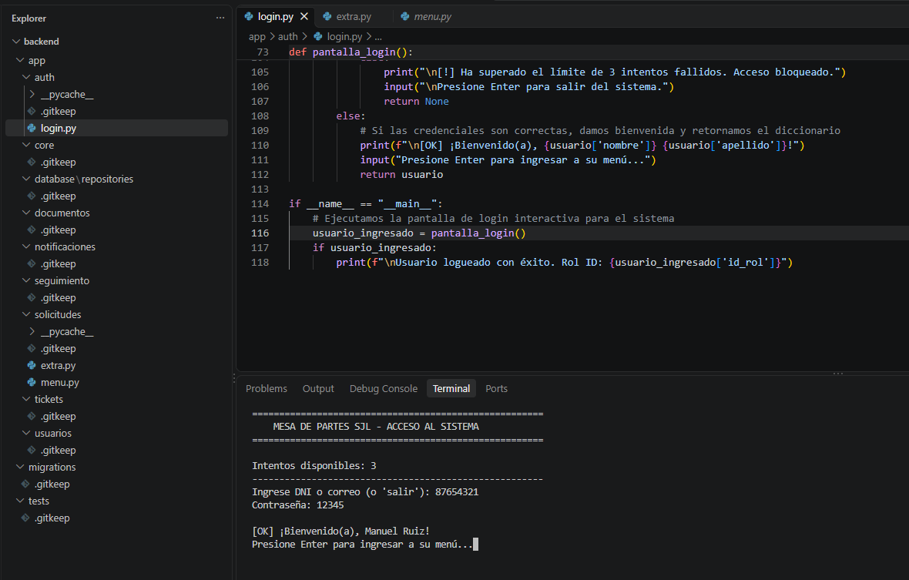
Demostración Funcional: Pruebas de Login
Caso 1: Bloqueo de acceso y mensaje de alerta de credenciales erróneas.
Caso 2: Validación exitosa y despliegue de mensaje de bienvenida

Slide 9
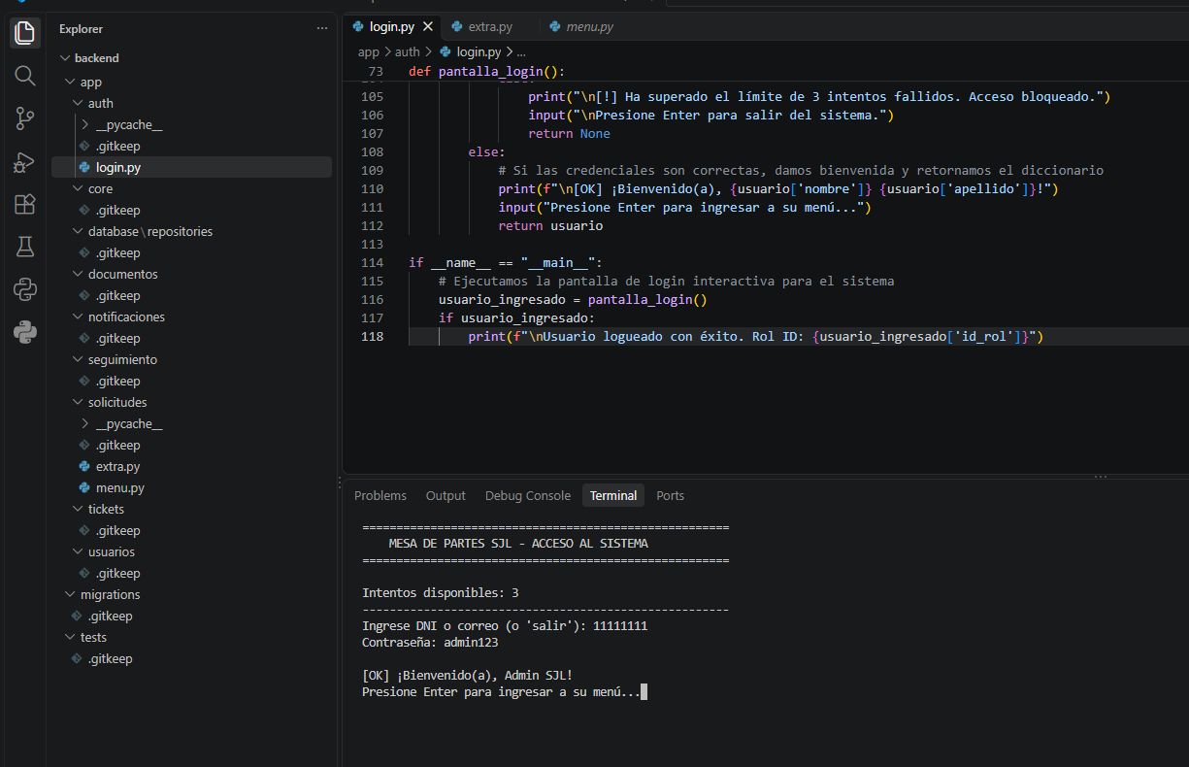
Demostración Funcional: Menú por Roles
1. Administrador

Slide 10
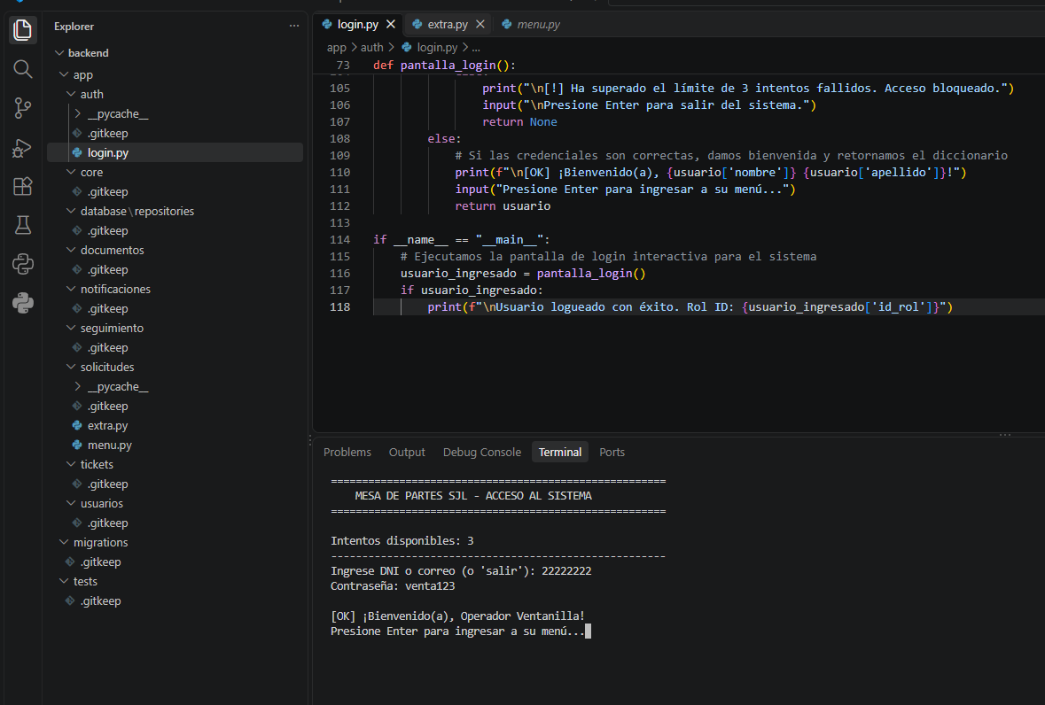
Demostración Funcional: Menú por Roles
2. Ventanilla

Slide 11
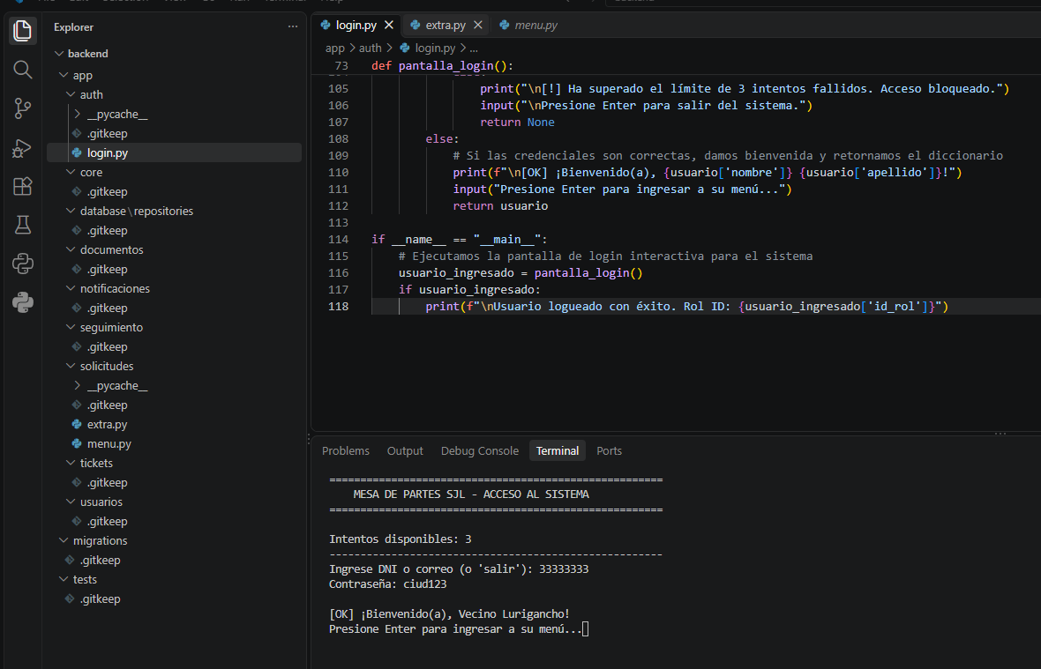
Demostración Funcional: Menú por Roles
3. Ciudadano

Slide 12
Hoja de Ruta y Conclusión
Demostración Funcional: Menú por Roles
Lo Logrado
Lo que sigue
Conclusión Impacto SJL
Este proyecto transformará la mesa de partes de SJL en un servicio accesible y moderno, reduciendo tiempos y mejorando la atención a miles de vecinos.
Diagrama Bizagi de proceso presencial
Base de datos estructurada (DER)
Conexión Python - MySQL estable
Seguridad de acceso (Login)
Menú según rol de usuario
- Formulario de registro de expediente
- Carga de requisitos en PDF
- Generación de número de ticket/seguimiento

